Slide 1
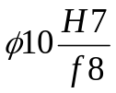
读装配图
读懂P74手压阀的装配图，回答下列问题
11
2
1．手压阀的装配图共由 种零件组成，其中标准件有 种。
2．表达手压阀共用了 个视图，其中，主视图采用了 表达法，其表达重点是 ；左视图采用
表达法，其表达重点是 ；俯视图的表达重点是 。
3．要拆卸件7（阀杆），需先拆去零件 。
4．件6（压盖）与件4（阀体）之间是 连接；件5（填料）的作用是 ；件3（弹簧）的作用是 ，常态下，手压阀处于 （开启/闭合）状态。
5． 是件 与件 之间的 尺寸，其中10是 尺寸，H7是 的公差带代号，其上下偏差是 ；f8是 的公差带代号，其上下偏差是 。该配合属于 制的 （间隙/过盈/过渡）配合，该配合常用于 的情况。
6．在装配图中一般标注 （如 ）、 （如 ）、 （如 ）、以及 如 ）4类尺寸。
3
局部剖
各零件间的连接和装配关系
局部剖
件8（小轴）与其它零件的连接关系以及件4（阀体）的外形
件4（阀体）和件6（压盖）的外形
1（螺母）、件2（垫片）以及件3（弹簧）
螺纹
密封
支撑件7（阀杆），关闭阀门
闭合
4
7
装配
基本
+0.015
0
孔
轴
-0.013
-0.028
基孔
间隙
两零件间有相对运动
性能规格尺寸
G3/8“
配合尺寸
安装尺寸
G3/8“
总体尺寸
134、118

Slide 2
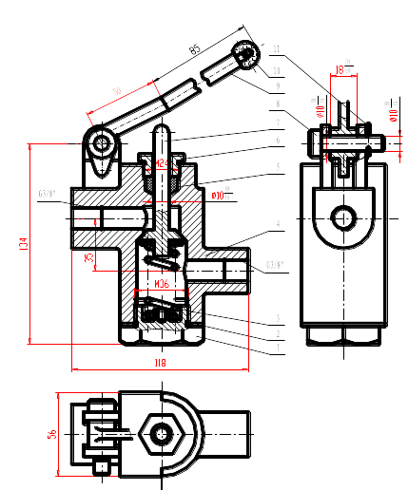

Slide 3
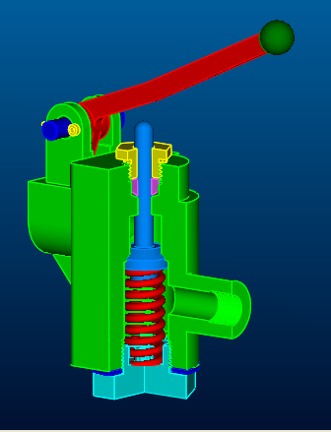

Slide 4
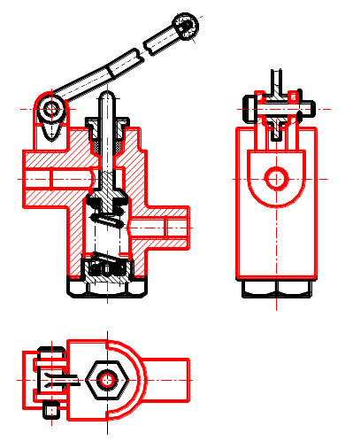
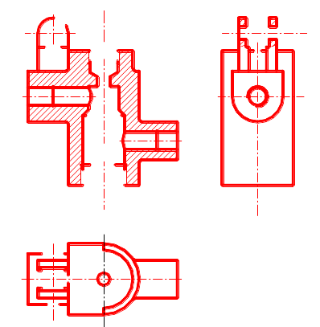

Slide 5
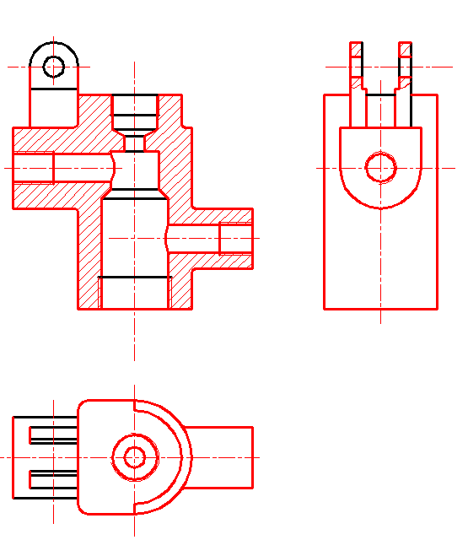

Slide 6
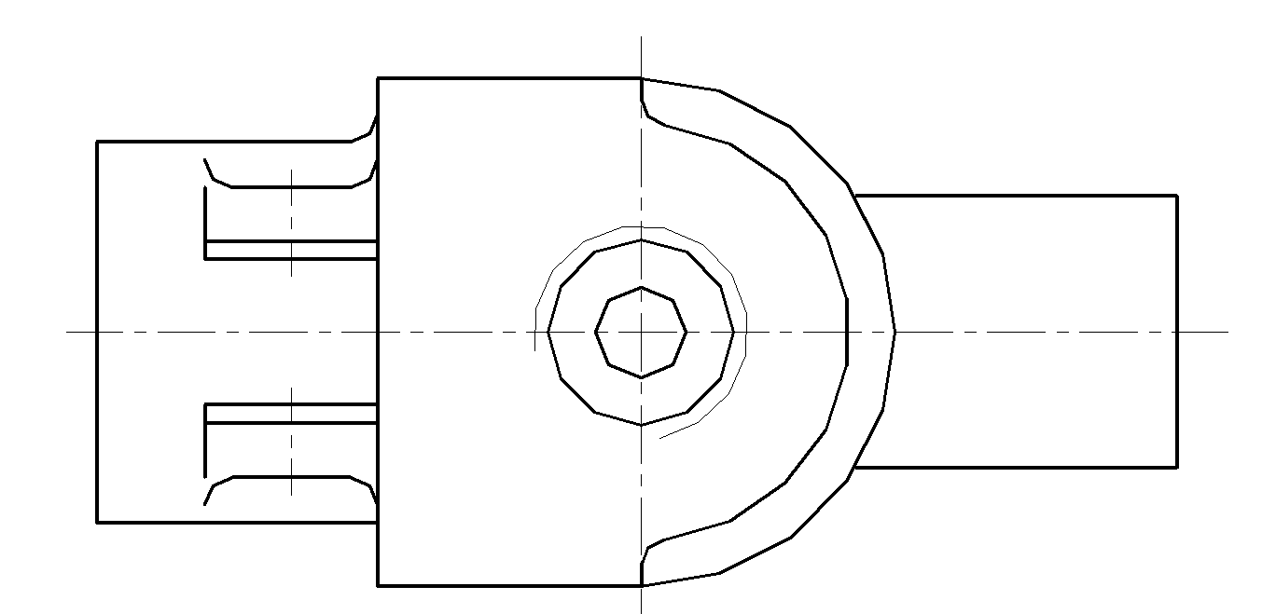
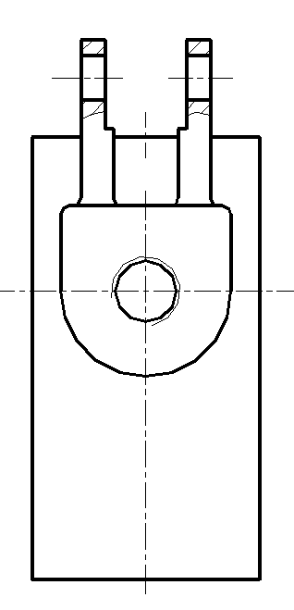
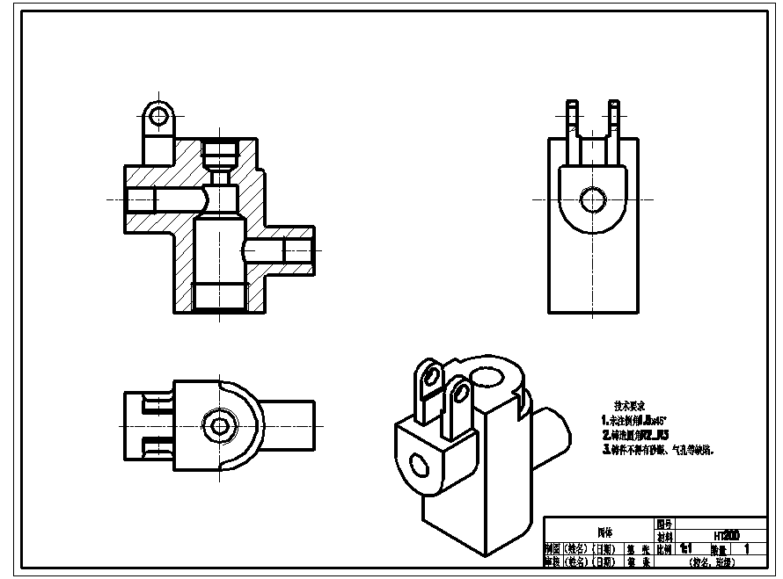
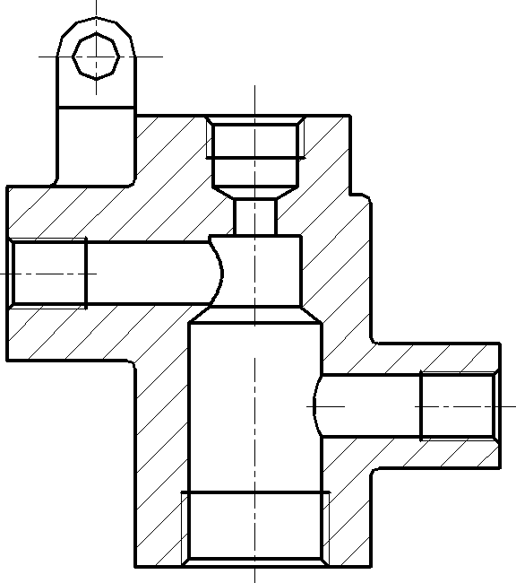

Slide 7
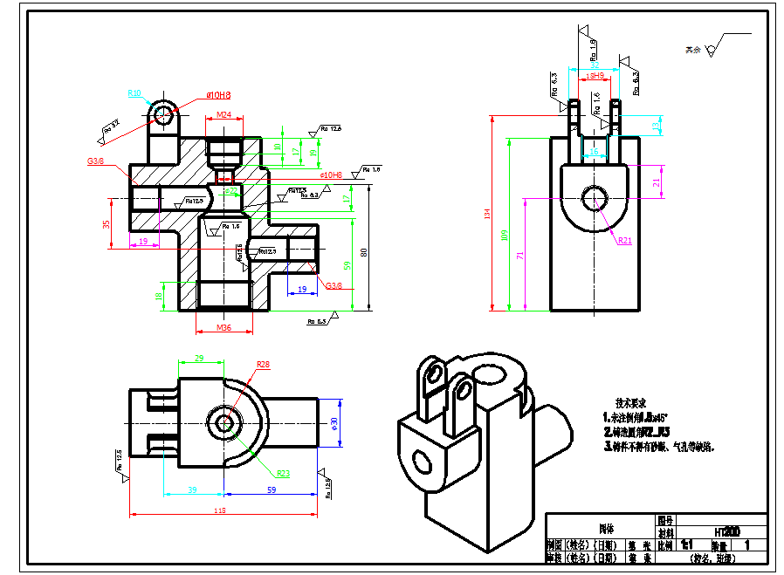
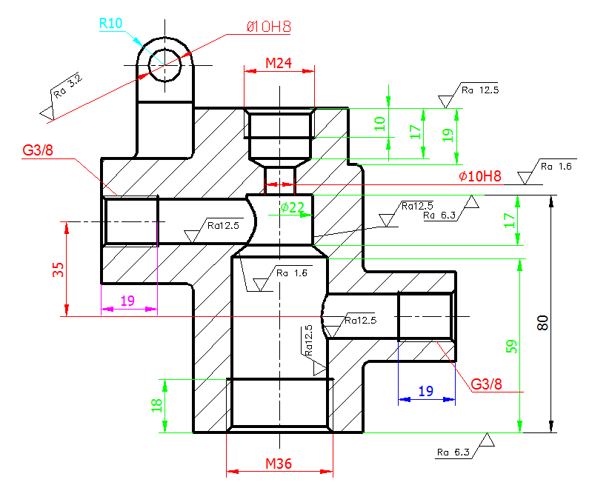
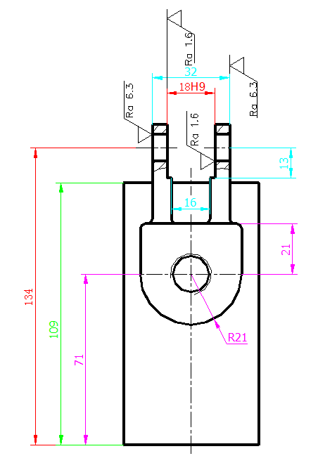
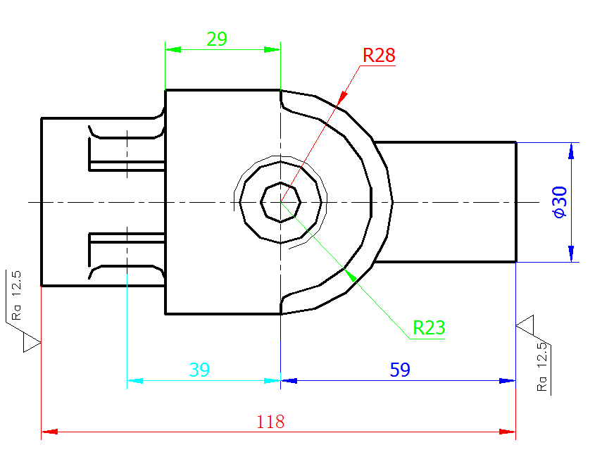
尺寸：主体 16，外形5，内形11
左边凸台：6，右边凸台：5
支耳：8 —— 总35个
表面粗糙度：主要17个
公差：3个，螺纹：4个

